Slide 1
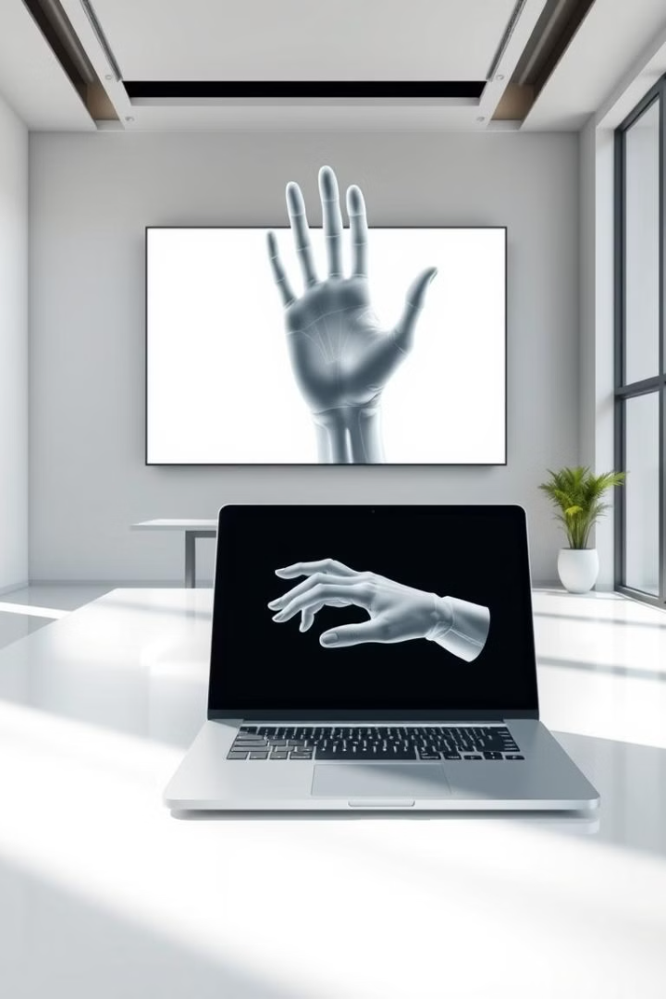

Xây dựng hệ thống phát hiện đối tượng và trích xuất thông tin đối tượng trong ảnh
Hoàng Thái Gia
Nguyễn Tiến Đạt 270
Nguyễn Tiến Đạt 210
Phan Văn Hoàng

Slide 2

Xử lý ảnh và thị giác máy tính là gì
Xử lý hình ảnh : Thị giác máy tính là một công nghệ mà máy sử dụng để tự động nhận biết và mô tả hình ảnh một cách chính xác và hiệu quả.
Thị giác máy tính: Hệ thống thị giác máy tính sử dụng công nghệ trí tuệ nhân tạo (AI) để bắt chước khả năng của não người trong việc nhận biết đối tượng và phân loại đối tượng. Các nhà khoa học máy tính đào tạo máy tính nhận biết dữ liệu hình ảnh bằng cách nhập khối lượng lớn thông tin.

Slide 3
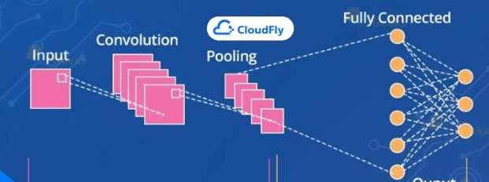
Tổng quan về thuật toán CNN
Thuật toán CNN, hay Convolutional Neural Network (Mạng Nơ-ron Tích Chập). Đây là một loại mô hình học sâu rất mạnh mẽ trong lĩnh vực trí tuệ nhân tạo, đặc biệt là trong xử lý hình ảnh. CNN giúp xây dựng các hệ thống thông minh với độ chính xác cao, nhờ khả năng nhận diện và phân tích các đặc điểm quan trọng trong ảnh.

Slide 4
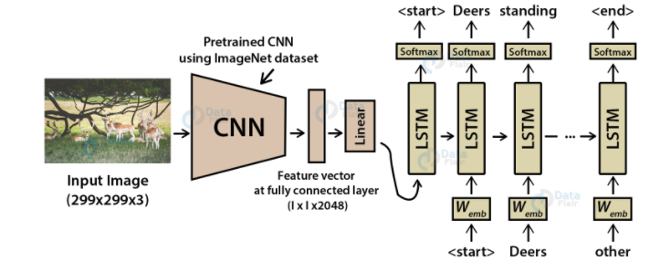
Cấu trúc của thuật toán
Lớp tích chập (Convolutional Layer):Là thành phần chính của CNN.Sử dụng các kernel/filter (ma trận nhỏ) để trích xuất các đặc trưng như cạnh, góc, hoặc mẫu từ hình ảnh.Áp dụng phép tích chập (convolution) để tạo ra bản đồ đặc trưng (feature map).
Lớp kích hoạt (Activation Layer):Sử dụng hàm kích hoạt (như ReLU - Rectified Linear Unit) để thêm tính phi tuyến vào mô hình, giúp mô hình học các đặc trưng phức tạp hơn.
Lớp gộp (Pooling Layer):Giảm kích thước của bản đồ đặc trưng để giảm số lượng tham số và tính toán.Phổ biến nhất là Max Pooling (lấy giá trị lớn nhất trong vùng).
Lớp kết nối đầy đủ (Fully Connected Layer):Nối tất cả các neuron lại với nhau, giống như mạng nơ-ron truyền thống.Sử dụng để dự đoán hoặc phân loại đầu ra cuối cùng.Lớp đầu ra (Output Layer):
Đưa ra kết quả: thường là xác suất của các lớp (ví dụ: xác suất ảnh thuộc loại mèo hoặc chó).

Slide 5
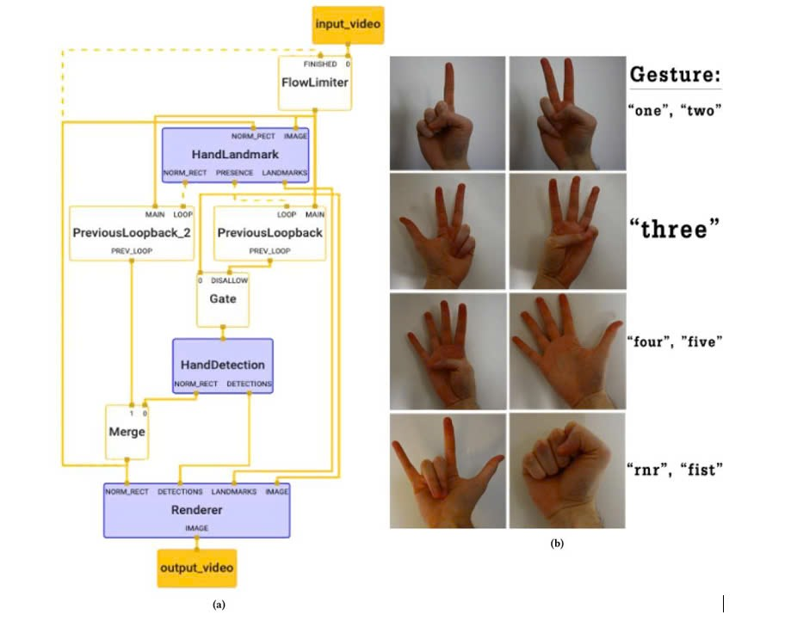
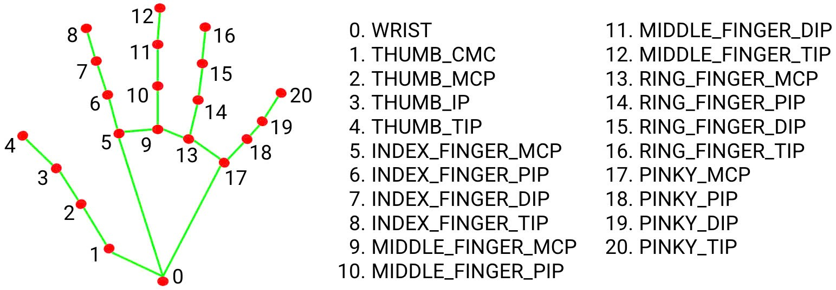
Chương trình nhận diện bàn tay và
đưa ra kết quả tổng số ngón tay sử dụng CNN

Slide 6
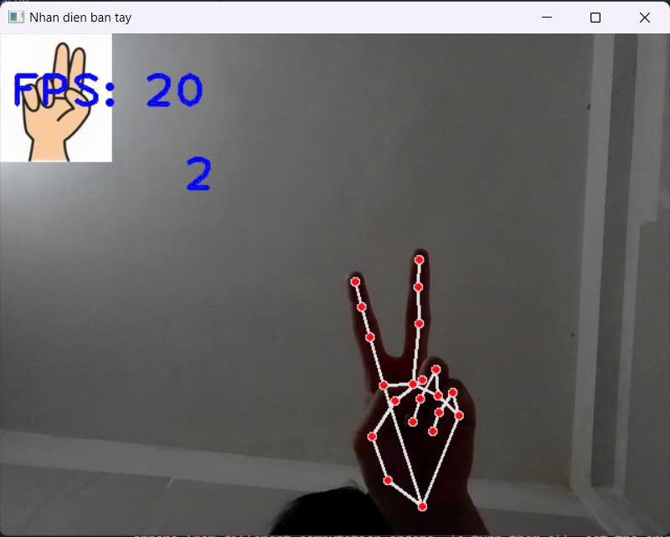
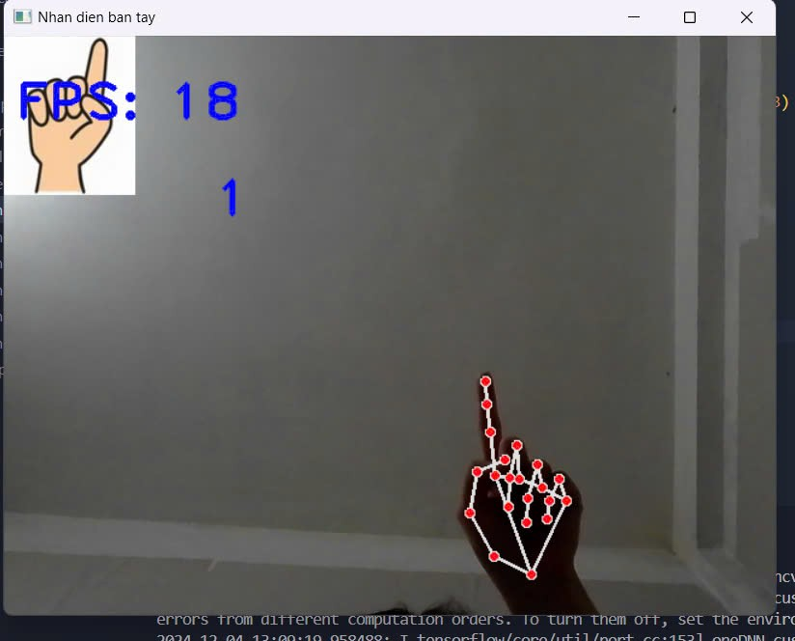
Kết quả đạt được

Slide 7
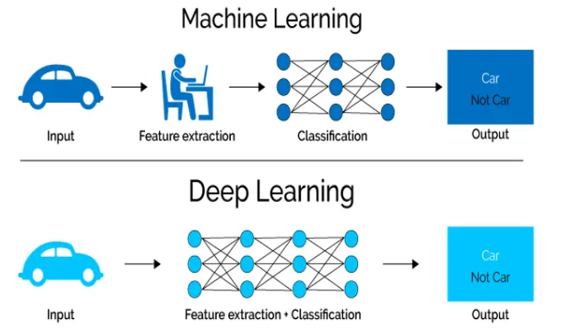
Cách thức hoạt động thuật toán
chương trình nhận diện đối tượng cơ bản
Xử lý hình ảnh và video với OpenCV: Đọc, hiển thị, và xử lý ảnh/video từ file hoặc camera.Vẽ khung và nhãn đối tượng trên hình ảnh.
Phát hiện đối tượng bằng Deep Learning:Sử dụng OpenCV DNN module để tải mô hình SSD MobileNet đã huấn luyện.Xử lý ảnh đầu vào thành blob và dự đoán đối tượng với mô hình TensorFlow.

Slide 8
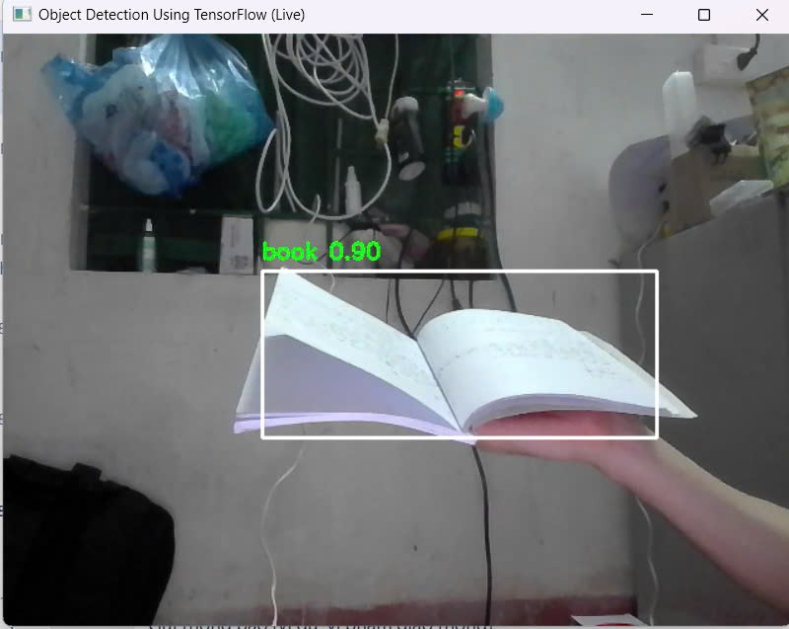
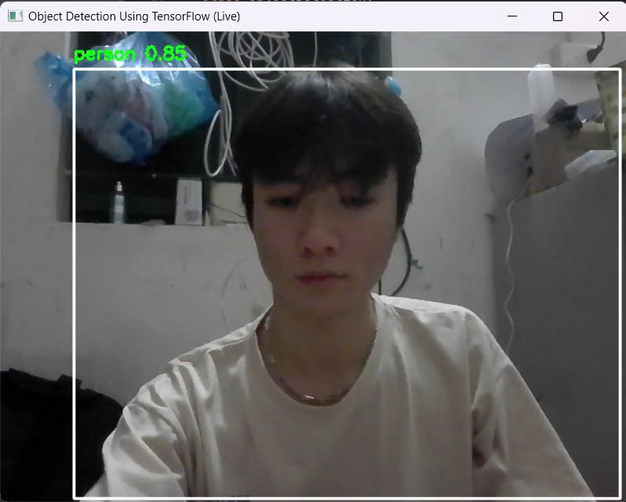
Kết quả đạt được

Slide 9

Thank you

